Slide 1
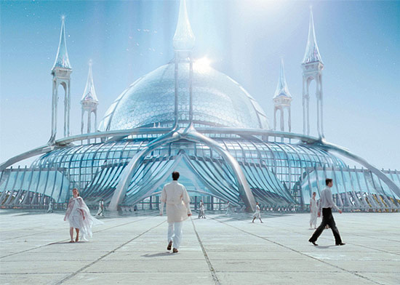
CAPÍTULOS
09 – 17 – 19

Slide 2
CAPÍTULO 09 – PROBLEMA DE ALIMENTAÇÃO
E O ABASTECIMENTO MATERIAL DA COLÔNIA
HÁ UM SÉCULO “NOSSO LAR” PASSOU POR SÉRIOS PROBLEMAS
MUITOS RECÉM-CHEGADOS AO “NOSSO LAR” QUERIAM MESAS FARTAS
DELIBEROU O GOVERNADOR ATENUAR TODAS AS EXPRESSÕES DE VIDA QUE NOS
RECORDASSEM OS FENOMENOS PURAMENTE MATERIAIS
ALEGAVAM QUE A CIDADE ERA DE TRANSIÇÃO, E QUE NÃO SERIA JUSTO NEM
POSSÍVEL
O GOVERNADOR, PROSSEGUIRAM AS REUNIÕES DURANTE 30 ANOS
O GOVERNADOR JAMAIS AGIU SÓ, AJUDA DE NOBRES MENTORES, MINISTÉRIO DA
UNIÃO DIVINA
TODO ESTE DISTÚRBIO, ENSEJOU PERIGOSO ASSALTO DAS MULTIDÕES
OBSCURAS DO UMBRAL
COLABORADORES DO MINISTÉRIO DA REGENERAÇÃO MANTINHAM
INTERCÂMBIO CLANDESTINO, VÍCIOS DA ALIMENTAÇÃO

Slide 3
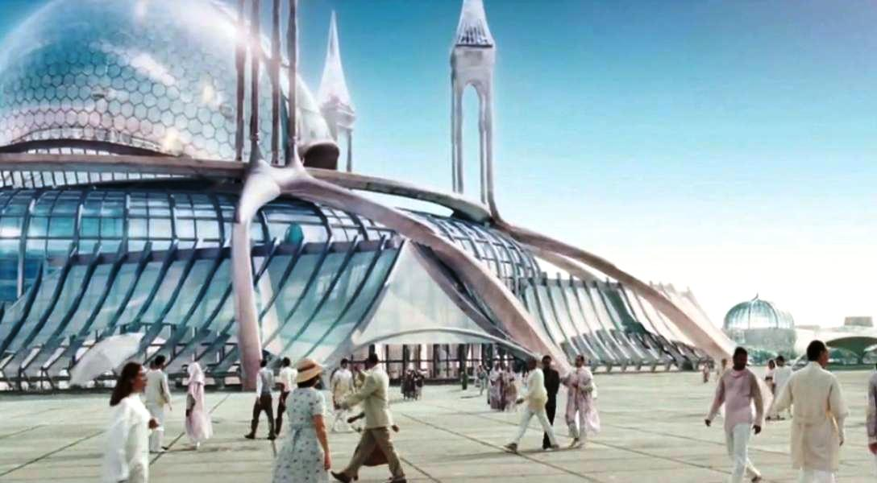
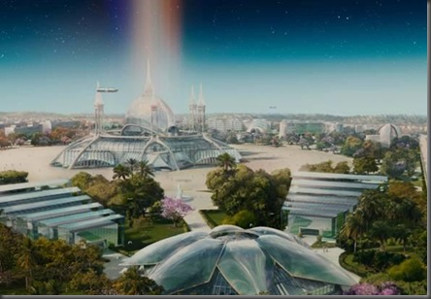
CAPÍTULO 09 – PROBLEMA DE ALIMENTAÇÃO
OBEDECE A INEXCEDÍVEL SOBRIEDADE
ABASTECIMENTO SOB O CONTROLE DIRETO DA GOVERNADORIA
SUBSTÂNCIAS QUE LEMBRAM A TERRA SÃO APLICADOS NOS MINISTÉRIOS DA REGENERAÇÃO E DO AUXÍLIO.
A ÁGUA É UTILIZADA EM TRATAMENTOS E RECUPERAÇÃO

Slide 4
A ALIMENTAÇÃO EM NOSSO LAR
ALIMENTAÇÃO
REMÉDIOS SALUTARES
CALDO
ÁGUA
PORTADORES
FLUIDOS DIVINOS
REANIMA
DÁ NOVAS
ENERGIAS

Slide 5
A ALIMENTAÇÃO EM NOSSA CASA

Slide 6
CAPÍTULO 09 – PROBLEMA DE ALIMENTAÇÃO
MANDOU FECHAR O MINISTÉRIO DA COMUNICAÇÃO; DETERMINOU
FUNCIONASSEM OS CALABOUÇOS DA REGENERAÇÃO, PARA ISOLAMENTO DOS
RECALCITRANTES; ADVERTIU O MINISTÉRIO DO ESCLARECIMENTO, CUJAS IMPERTINÊNCIAS SUPORTOU POR MAIS DE TRINTA ANOS; PROIBIU OS AUXÍLIOS ÀS
REGIÕES INFERIORRES; MANDOU LIGAR AS BATERIAS ELÉTRICAS DAS MURALHAS DE
PROTEÇÃO; POR MAIS DE 06 MESES A ALIMENTAÇÃO EM “NOSSO LAR” FOI
REDUZIDA À INALAÇÃO DE PRINCÍPIOS VITAIS DA ATMOSFERA, POR MEIO DA
RESPIRAÇÃO E ÁGUA MISTURADA A ELEMENTOS SOLARES, ELÉTRICOS E MAGNÉTICOS
REDUZIU NOSSO EXPRESSÃO FÍSCA E SURGIU MARAVILHOSO
COEFICIENTE DE ESPIRITUALIDADE

Slide 7
CAPÍTULO 17 - EM CASA DE LÍSIAS
O QUE ACONTECEU A ANDRÉ LUIZ APÓS A INESPERADA VISITA DE SUA MÃE?
FOI CIENTIFICADO POR CLARÊNCIO QUE ESTAVA AUTORIZADO A VISITAR 04 MINISTÉRIOS
ERA O INÍCIO DE UMA NOVA VIDA – PODERIA TRABALHAR E FAZER CURSOS
FOI CONVIDADO POR LÍSIAS PARA MORAR EM SUA CASA, JUNTAMENTE COM SUA MÃE
ANDRÉ LUIZ RECEBE UMA CARDENETA
CHEGADA A CASA DE LÍSIAS – GRACIOSA CONSTRUÇÃO, COM JARDIM COLORIDO
CAMPAINHA
DESCRIÇÃO DO AMBIENTE
ORAÇÃO
HARPA SOBRE O PIANO
LIVROS - LITERATURA
DEPENDÊNCIAS DA CASA - SALA DE BANHO

Slide 8
CAPÍTULO 19 - A JOVEM DESENCARNADA
ANDRÉ LUIZ PERGUNTA PORQUE A NETA NÃO VEM À MESA FAZER AS REFEIÇÕES?
AQUI, NÃO TRAZEMOS À MESA QUALQUER PESSOA QUE SE MANIFESTE
PERTUBADA OU DESGOSTOSA
A NEURASTENIA E A INQUIETAÇÃO EMITEM FLUIDOS PESADOS E VENENOSOS, QUE
SE MISTURAM AO ALIMENTO
ELOISA ESTAVA INQUIETA, POR CAUSA DA LONGA TUBERCULOSE, QUE DEIXOU
TRAÇOS PROFUNDOS, MAS JÁ DEVERIA ESTAR MAIS OTIMISTA E
COM MAIS CORAGEM
OITO MESES DE TUBERCULOSE, PASSEI A DOENÇA PARA MINHA MÃE, E ABANDONEI
O NOIVO AMADO
NÃO ME CONFORMO, CLAMOU A JOVEM CHORANDO
SEU PRANTO NASCE DO EGOÍSMO, DE NOSSA VAIDADE, PRENDEU O
CORAÇÃO NS TEIAS DO AMOR-PRÓPRIO

Slide 9
CONCLUSÕES SOBRE A TEMÁTICA ABORDADA
O Espiritismo como uma proposta de construção intima do HOMEM NOVO, consciente e integrado com as Leis Divinas, oferece diretrizes seguras para nosso equilíbrio: “Amai, pois, a vossa alma, mas cuidai também do corpo, instrumento da alma; desconhecer as necessidades que lhe são peculiares por força da própria natureza, é desconhecer as leis de Deus”. ESE, cap. XVII, Georges, Espírito protetor;

